Slide 1

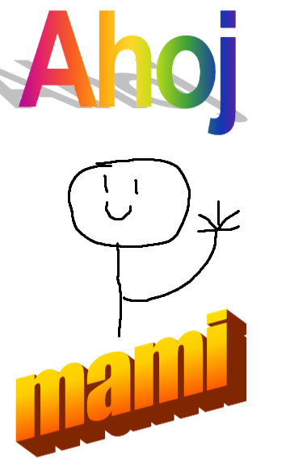
AHOJ MAMI Předmět Rsp
Členové týmu: Milan Hanuliak, Adam Pluháček, Míla Horáček, Eliška Kynosová, Tiep Nguyen VIet

Slide 2
Představení týmu a členů
Scrum Master: Milan Hanuliak
Product owner: Adam Pluháček
Development Team:
Míla Horáček
Eliška Kynosová
Tiep Nguyen Viet

Slide 3


Stručná charakteristika implementační platformy
Webový aplikační framework Symphony pro PHP
MYSQL Databáze
MVC – architektura Model-view-controler

Slide 4
Co už je hotovo a na čem právě pracujeme
Hotovo:
Github
Scrum
Týmové zvolení platformy: Symphony
Na čem právě pracujeme:
Základní funkce redakčního systému
Přidání článků
Práce na login formuláři s přístupem do databáze

Slide 5


Poznatky
Týmové nástroje:
Scrum Desk – při první použití celkem nepřehledný a chaotický
Github – velmi užitečný nástroj pro programátory v týmech
Týmová spolupráce:
Náročný začátek ze zdravotního důvodu našeho Scrum Mastera → chaos na ScrumDesku
Komunikace v týmu se postupem zlepšila
Každý člen má rozplánované jednotlivé práce

Slide 6
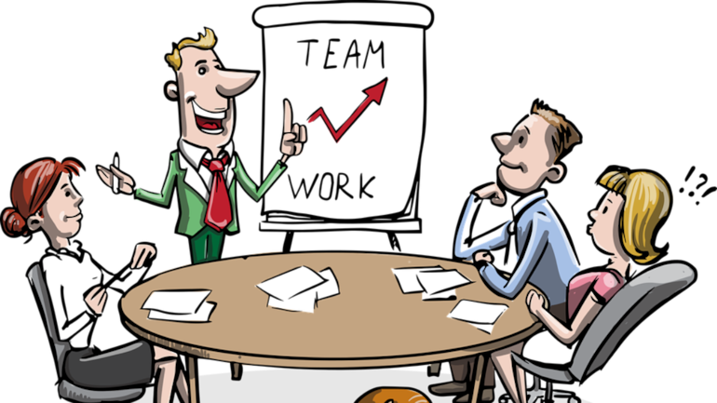
Retrospektiva
S čím jsme spokojeni:
Dostáváme se do toho jako tým
ScrumDesk přínos zkušeností pro nás
Co chceme vylepšit:
Aktivitu ve ScrumDesku
Komunikace v týmu
Příprava na hlavní část tohoto projektu

Slide 7
Děkujeme za pozornost
Případně se nás na cokoliv zeptejte ☺

